Slide 1
Выполнила:Пешехонова Вероника
Группа 21414
Пакеты программ для компьютерного моделирования МЭМС.
Comsol Multiphisics;Conventor SEMulation3D; ANSYS.

Slide 2
COMSOL Multiphysics
COMSOL Multiphysics® — это интегрированная платформа для моделирования, включающая в себя все его этапы: от создания геометрии, определения свойств материалов и описания физических явлений, до настройки решения и процесса постобработки, что позволяет получать точные и надежные результаты.
С помощью программного обеспечения могут быть смоделированы с высокой точностью разные физические явления из разных областей физики:
Электромеханика
Пьезоэлектричество
Пьезорезистивный эффект
Тепловые эффекты
Физика жидкостей и газов

Slide 3
COMSOL Multiphysics
Программный пакет COMSOL® содержит готовые физические интерфейсы для моделирования самых разных физических явлений, в том числе распространенных междисциплинарных мультифизических взаимодействий. Физические интерфейсы — это специализированные пользовательские интерфейсы для отдельной инженерной или исследовательской области, которые позволяют досконально управлять моделированием исследуемого физического явления или явлений — от задания исходных параметров модели и дискретизации до анализа результатов.
Платформа COMSOL Multiphysics® включает в себя большой набор базовых физических интерфейсов, например, интерфейсы для описания механики твердых тел, акустики, гидродинамики, теплопередачи, переноса химических веществ и электромагнетизма. Расширяя базовый пакет дополнительными модулями , вы получаете набор специализированных интерфейсов для моделирования частных инженерных задач.

Slide 4
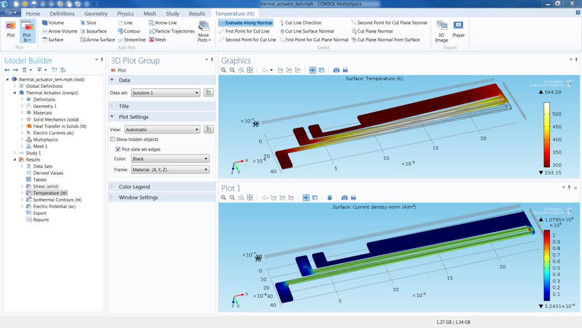
Термический привод, смоделированный в среде COMSOL

Slide 5
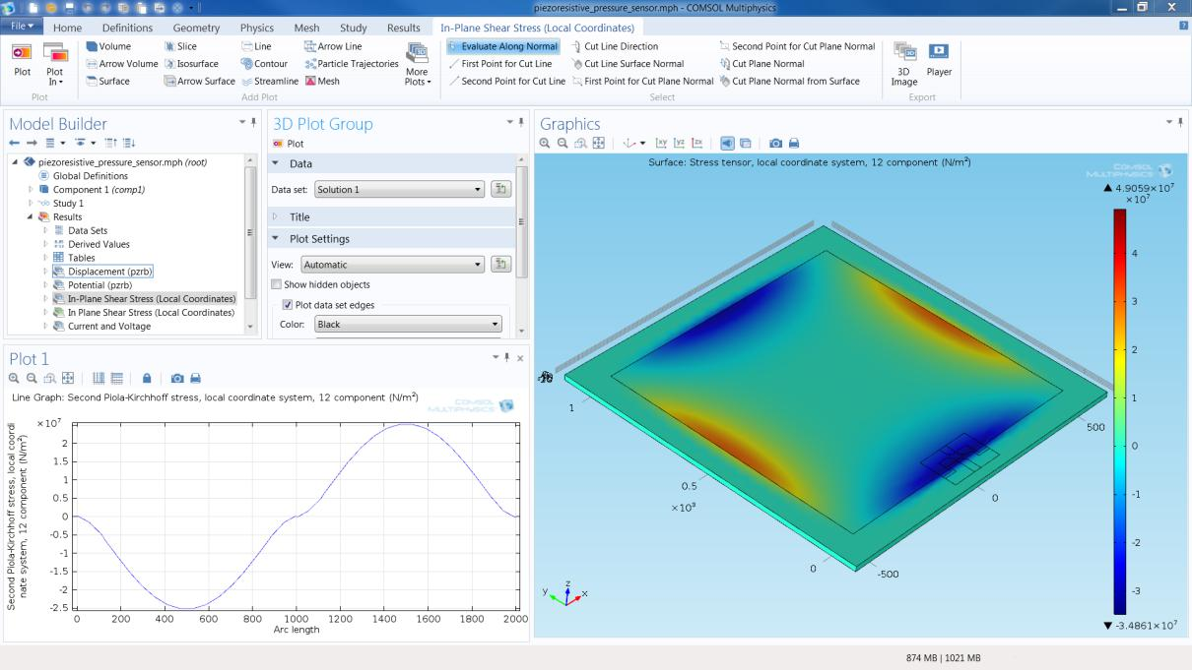
Моделирование пьезо эффекта для тонких оболочек в среде COMSOL

Slide 6
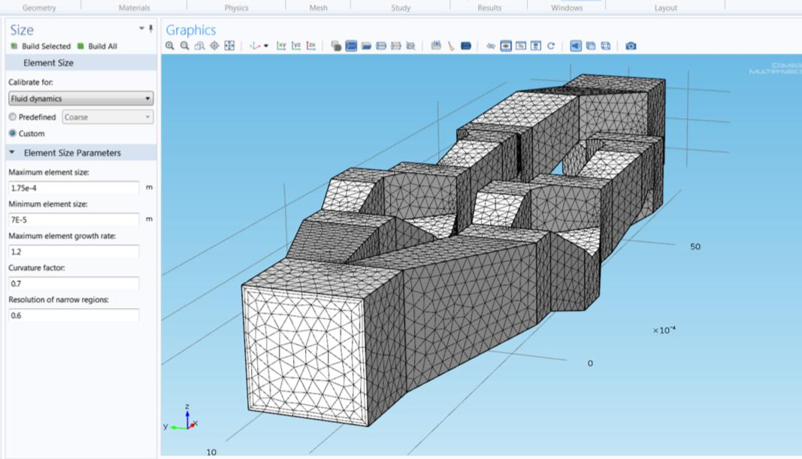
Метод конечных элементов реализованный в среде COMSOL

Slide 7
Моделирование в среде SEMulator3D
Другим примером пакетов для компьютерного моделирования является продукты, созданные компанией Coventor, которая предлагает среду SEMulator3D® для моделирования изготовления МЭМС и полупроводниковых технологий
Программа SEMulator3D предназначена для моделирования технологического процесса, широко применяющегося для изготовления полупроводниковых интегральных устройств.

Slide 8
ANSYS
ANSYS - это программный пакет конечно-элементного анализа, решающий задачи в различных областях инженерной деятельности (прочность конструкций, термодинамика, механика жидкостей и газов, электромагнетизм), включая связанные многодисциплинарные задачи (термопрочность, магнитоупругость и т.п).
Приложения ANSYS, по основным отраслям:
Автомобилестроении
Атомная энергетика
Железнодорожный транспорт
Cудостроение
Двигателестроение
Cтроительная отрасль
Электромашиностроение

Slide 9
Области применения
Электромеханический анализ
Электротепломеханический анализ
Высоко и низкочастотный электромагнитный анализ
Пьезоэффект
Акустика

Slide 10
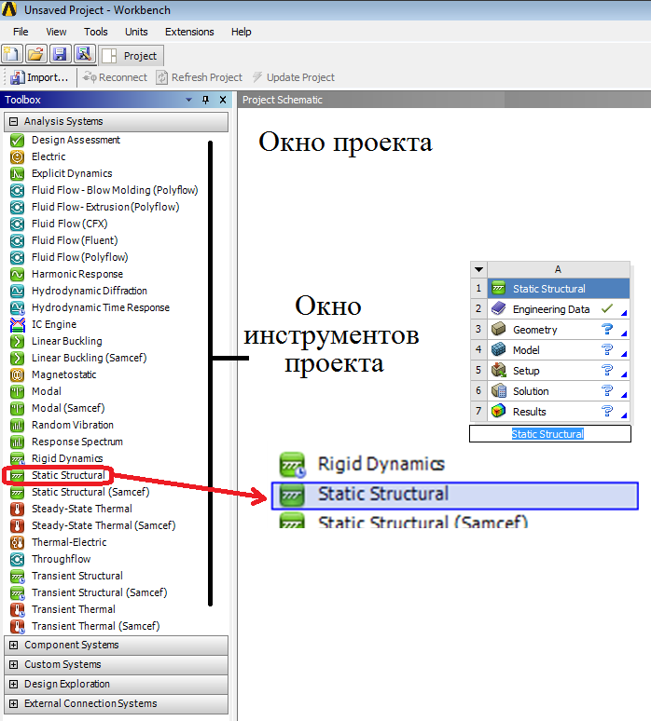
Главное окно ANSYS Workbench

Slide 11
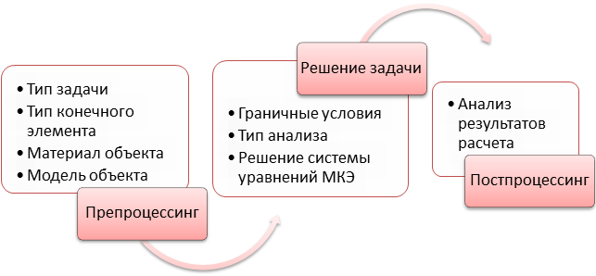
Схема решения задачи с использованием программного комплекса ANSYS

Slide 12
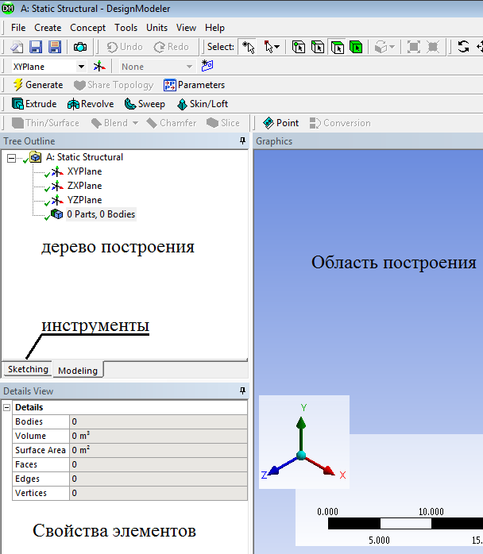
Модуль Design Modeler

Slide 13
Базовые комплектации (включают геометрический редактор и сеточный генератор в рамках классического графического интерфейса, возможность импорта-экспорта формата iges, и соответствующие аналитические возможности, а также оболочка Workbench с модулем DesignSimulation)
1) ANSYS\Multiphysics - это основной программный продукт ANSYS, который включает расчетные возможности всех инженерных дисциплин. ANSYS\Multiphysics фактически суммирует в себе возможности трёх других базовых комплектций: ANSYS\Mechanical – конструкционный(прочностной) и термический анализ + ANSYS\Emag - электромагнитный анализ + ANSYS/CFX Flo – начальный гидро-газодинамический анализ (CFX Flo является минимально возможным вариантом самостоятельного продукта CFX)
2) ANSYS\Mechanical – полный, включая нелинейности, конструкционный (прочностной) и термический анализ ( по сравнению с Multiphysics исключены гидро-газодинамика –CFX Flo; и электромагнетизм - Emag).
3) ANSYS\Structural – конструкционный (прочностной) анализ, включая геометрически и физически нелинейные задачи. По сравнению с Multiphysics исключены термический анализ; гидро-газодинамика – Flotran/CFX Flo; электромагнетизм – Emag. По сравнению с Mechanical исключены тепловые задачи.
4) ANSYS\Professional. Имеет две модификации:
5) NLS (Non Linear Static/Structural) – нелинейный статический прочностной и стационарный тепловой анализ
6) NLT (Non Linear Thermal) – линейный прочностной анализ в упругой области и нелинейный тепловой (полный).

Slide 14
Список источников
1) Д.В.Логинов.ANSYS. Моделирование МЭМС. Наложение сетки, граничные условия-Петргу,2017
2) Программный пакет программ COMSOL Multiphysics [Электронныйресурс],- https://www.comsol.ru/comsol-multiphysics-
3) Программный пакет Ansys [Электронныйресурс],- https://sites.google.com/site/komputernoemodelirovanie/home/stati/programmnyj-paket-ansys
4) Ansys [Электронныйресурс],- https://ru.wikipedia.org/wiki/ANSYS

Slide 15
СПАСИБО ЗА ВНИМАНИЕ!

